Slide 1

AI辅助游戏内NPC行为互动的探究
专英第二小组
2024.11.25

Slide 2

01
摘要与引言
02
方法论
03
实验设计与结果
04
结论与展望
content
05
案例研究
目录

Slide 3
01
摘要与引言

Slide 4





AI在MMORPGs的应用背景
AI技术的崛起
MMORPGs的局限性
玩家需求的转变
AI的解决方案
近年来，AI技术迅速发展，为MMORPGs带来革命性变化，尤其在NPC互动领域展现巨大潜力。
传统MMORPGs中，NPC互动受限于预设对话，缺乏动态性和深度，影响玩家沉浸感。
现代玩家追求更真实、个性化的游戏体验，期待NPC能像真实人物一样反应和互动。
AI技术，例如上下文感知，可使NPC根据玩家行为和游戏环境做出实时的反应，增强游戏体验。

Slide 5

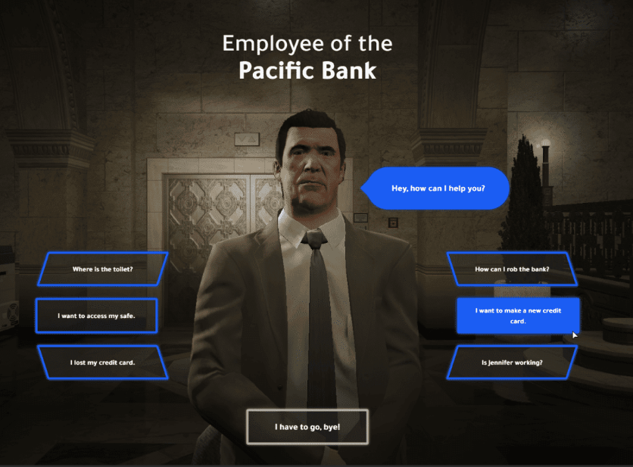

提升NPC互动性的必要性
传统NPC局限性
预设对话限制玩家自由，削弱沉浸感。
玩家体验需求
渴望更真实、动态的NPC互动体验。
AI技术潜力
AI可实现个性化、情境敏感的NPC回应。
游戏叙事深化
增强NPC互动，丰富游戏故事线，提升参与度。

Slide 6
02
方法论

Slide 7
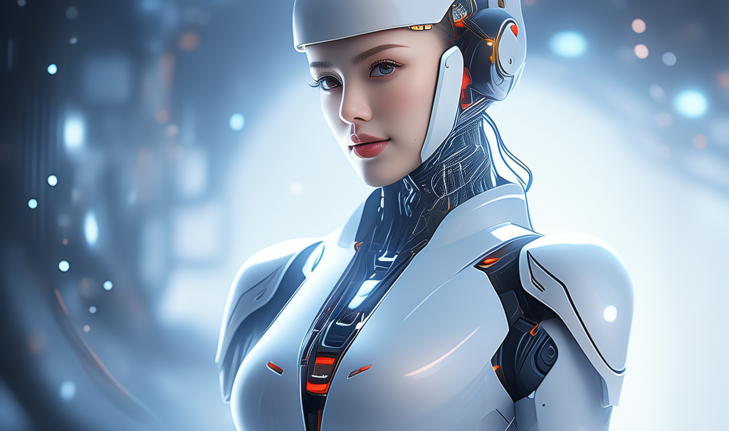


智能代理框架概述
核心概念
功能模块
技术优势
智能代理框架整合上下文感知AI，使NPC动态响应玩家行为，提升互动真实感。
框架包含上下文感知、决策算法与反馈循环，共同驱动NPC的智能行为。
通过机器学习分析游戏情境，NPC能理解玩家意图，做出合理反应，增强游戏沉浸感。

Slide 8
上下文感知技术详解
01
02
03
核心概念解析
数据源整合
智能响应机制
上下文感知技术使NPC能理解游戏环境与玩家行为，通过分析动作、对话等数据，判断玩家态度，实现个性化互动。
整合玩家动作、对话、面部表情等多源信息，构建全面的玩家行为模型，提升NPC响应的精准度与自然度。
基于分析结果，NPC智能选择反应策略，无论是友好还是敌对，都能即时调整行为，增强互动的真实感。

Slide 9
决策算法与反馈循环机制
决策算法核心
反馈循环功能
算法优化互动
循环提升体验
决策算法分析玩家位置、动作与意图，制定合理行动计划，确保NPC行为连贯且符合情境。
反馈循环收集玩家反应，识别偏好，动态调整NPC行为，维持游戏吸引力与挑战性。
通过算法优化，NPC能更精准地预测玩家需求，提供个性化互动，增强游戏沉浸感。
反馈循环不断迭代，提升NPC智能水平，创造更真实、更吸引人的游戏体验。

Slide 10
03
实验设计与结果

Slide 11




实验组与对照组对比
实验组特性
对照组设定
采用AI增强框架，NPC具备上下文感知能力，能动态响应玩家行为，提供个性化互动体验。
使用传统预设对话和行为模式的NPC，互动受限于固定脚本，缺乏灵活性和深度。
对比分析
记录玩家与两组NPC的交互，评估沉浸感、参与度和满意度，突出AI增强NPC的优势。

Slide 12

沉浸感与参与度分析
沉浸感测量
采用问卷调查，评估玩家在与AI增强NPC互动时的投入程度，结果显示玩家报告的沉浸感显著提升。
参与度指标
通过记录玩家与NPC的交互次数和时间，发现AI增强的NPC吸引了更多玩家的注意力，互动频率增加。
玩家反馈
收集玩家反馈，多数玩家表示AI增强的NPC提供了更真实、更吸引人的游戏体验，增强了游戏乐趣。

Slide 13



AI增强NPC的效能验证
效能验证概览
数据分析
行为模拟
实验对比AI增强与传统NPC，记录玩家互动，证实AI提升沉浸感与参与度。
统计结果显示，AI NPC组玩家满意度显著高于对照组，互动质量提升明显。
AI NPC更贴近真实人类行为，提供有意义反馈，增强游戏体验连贯性。

Slide 14
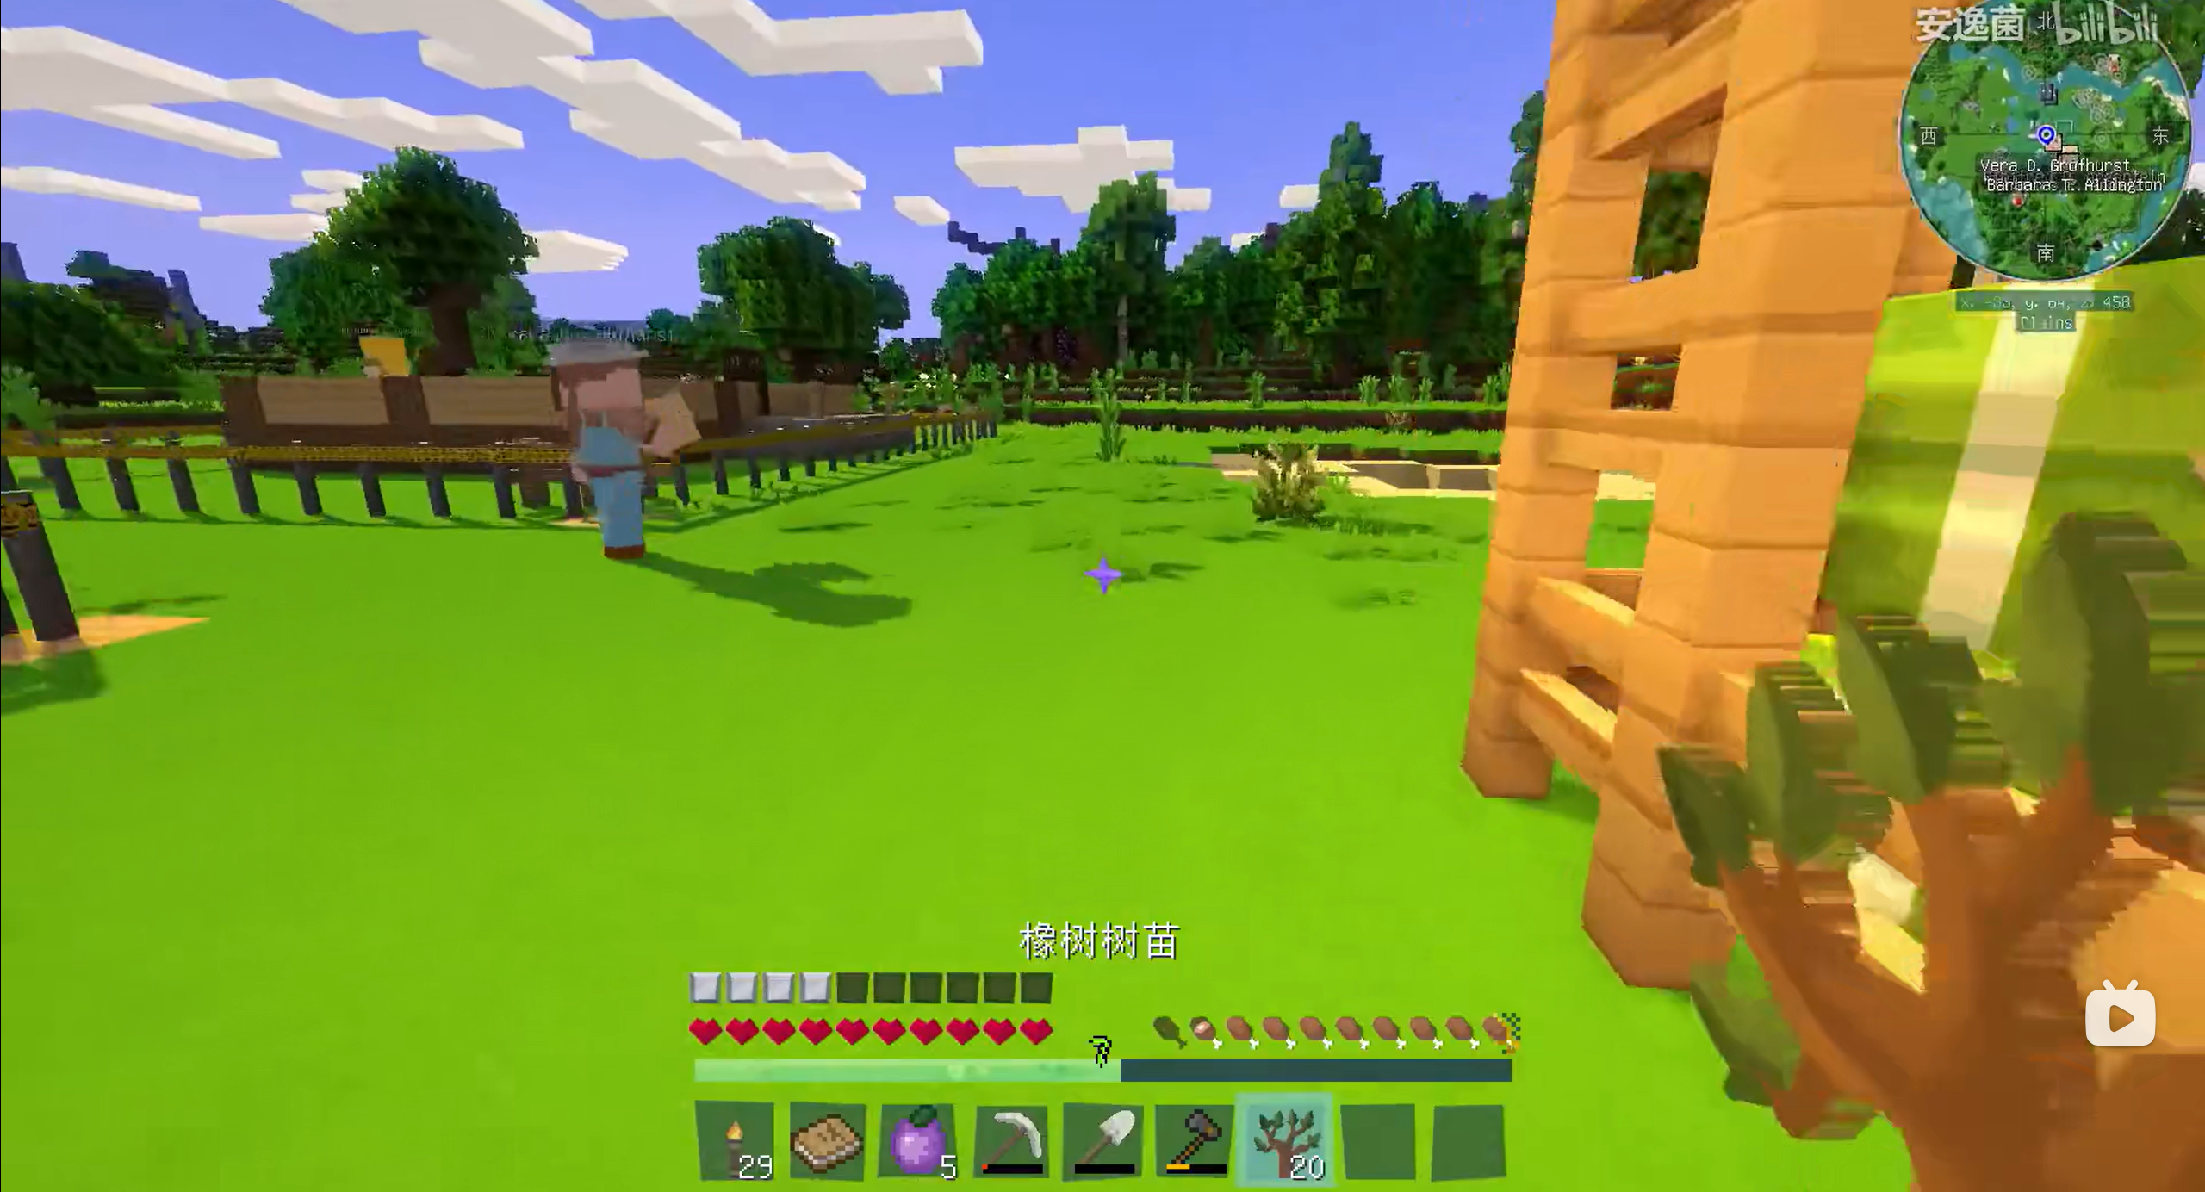
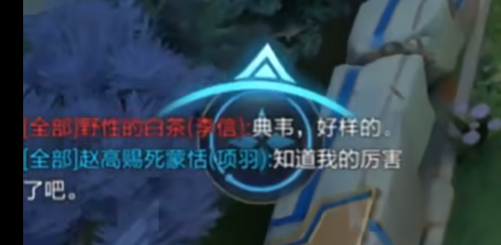
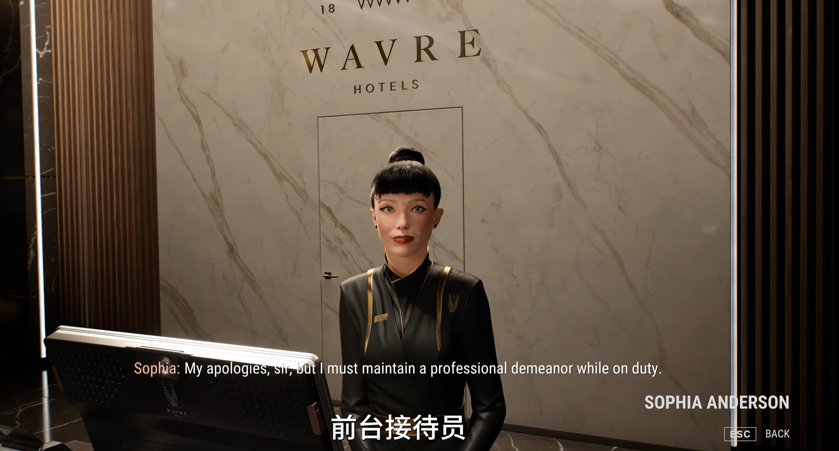
AI增强NPC的例子
MCMOD
王者荣耀AI玩家
AI数字人NPC
AI可以在原NPC的基础上进行扩展，如图中为NPC进行建筑活动
模仿真人与玩家之间进行对话，显著提高对局的真实性
AI NPC更贴近真实人类行为，提供更真实的场景，增强游戏体验。

Slide 15
04
结论与展望

Slide 16
AI对MMORPGs互动体验的影响
01
02
03
04
沉浸感升级
参与度加深
叙事一致性
体验满意度
AI增强的NPC互动提升了游戏世界的生动性，使玩家感觉置身于一个真实、动态的环境中，增强了沉浸感。
NPC的个性化回应和动态行为激发了玩家的好奇心和探索欲，增加了游戏的吸引力，提高了玩家的参与度。
上下文感知技术确保了NPC行为与游戏叙事的一致性，创造了连贯的故事线，提升了游戏的整体体验。
AI辅助的NPC互动提供了更丰富、更个性化的游戏体验，满足了玩家对深度和多样性的需求，提高了满意度。

Slide 17
未来发展趋势与应用前景
AI进化路径
跨平台融合
玩家共创内容
情感智能融入
AI将持续进步，提升NPC互动的真实感与多样性，深化游戏叙事层次。
AI技术将跨越不同游戏平台，实现更广泛的游戏体验优化与创新。
AI辅助玩家创造游戏内容，如自定义NPC，增强游戏的个性化与社区参与感。
未来NPC将具备情感识别能力，根据玩家情绪调整互动策略，提升沉浸感。

Slide 18
05
案例研究

Slide 19
具体游戏案例分析
《龙之帝国》案例
玩家反馈整合
市场反响分析
后续版本迭代
在《龙之帝国》中，AI增强的NPC能根据玩家行为动态调整对话，提供个性化的任务建议，显著提升了游戏的沉浸感。
玩家普遍反映，与AI驱动的NPC互动时，游戏体验更加真实，NPC的反应更加符合情境，增强了游戏的故事性和连贯性。
《龙之帝国》发布后，因创新的NPC互动系统获得好评，销量和在线人数均创历史新高，证明了AI技术在游戏领域的巨大潜力。
基于玩家反馈，后续版本进一步优化了AI算法，增强了NPC的情感表达能力，使游戏世界更加生动，玩家参与度持续上升。

Slide 20



玩家反馈与市场反响
玩家反馈
市场反响
社区讨论
AI增强NPC提升了游戏体验，玩家报告更自然的互动，增强了沉浸感。
游戏销量与在线时长显著增长，证明AI技术对MMORPG吸引力的正面影响。
论坛与社交媒体上，玩家积极分享AI NPC带来的惊喜时刻，形成良好口碑。

Slide 21
THANKS

